Slide 1

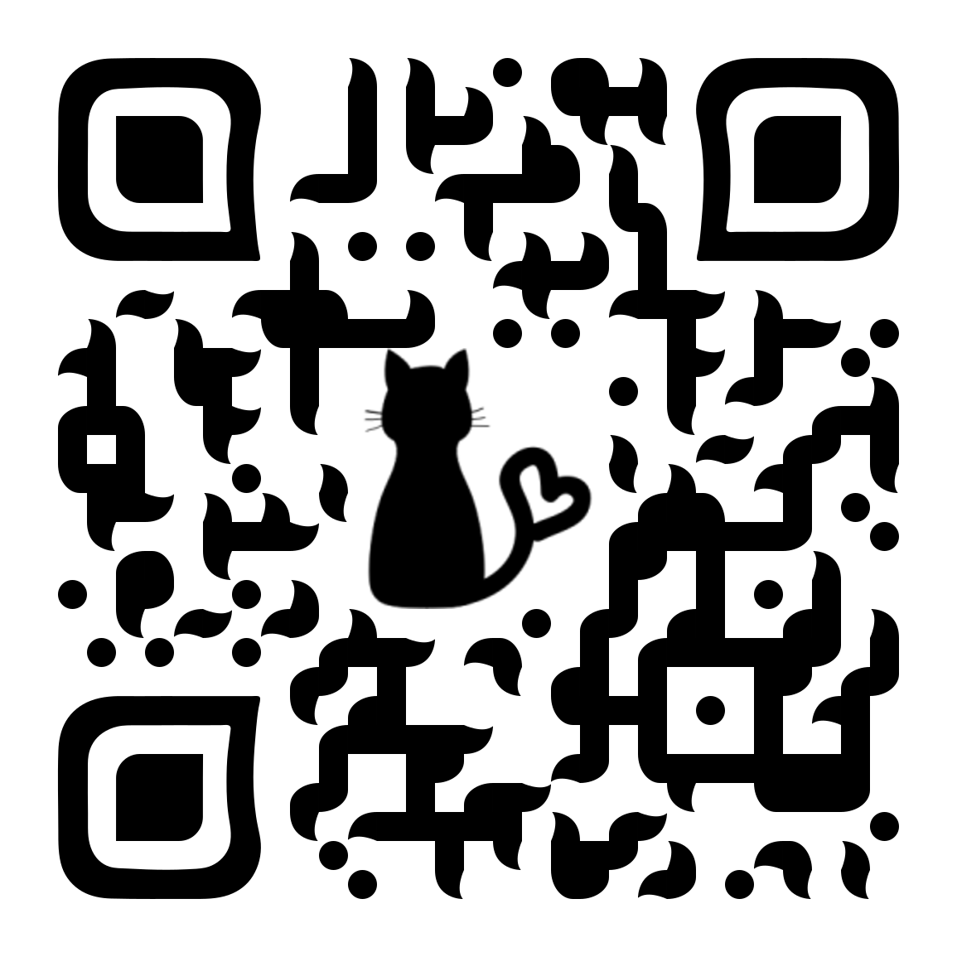



Joanna Lamch
JLamch@gmail.com
https://JLamch.net https://ProgramistkaIKot.pl
@jlamch

